Slide 1
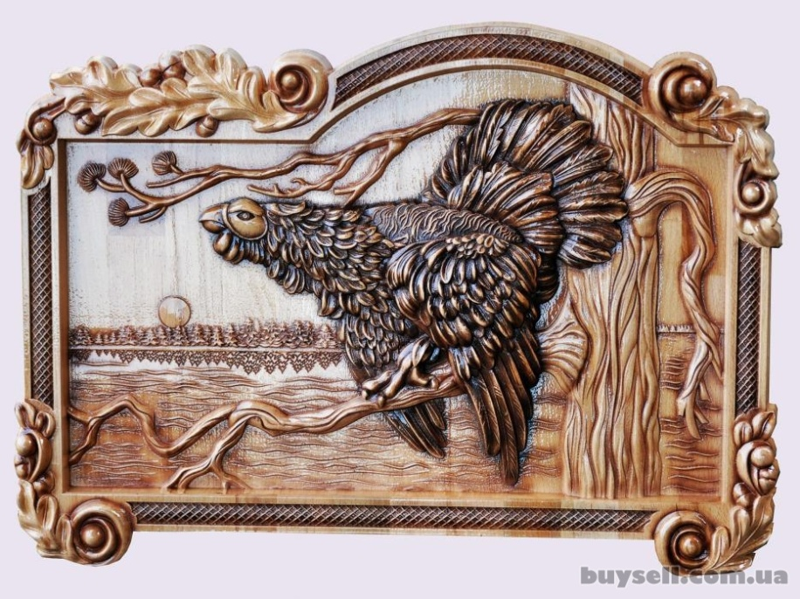
Декоративно-прикладное искусство
«Виды резьбы по дереву»
Презентация к уроку по учебному предмету «Технологи» в 7 классе
Автор: Чумакин Евгений
Владимирович.
учитель технологии МБОУ «Гимназия №1» г. Ноябрьск

Slide 2
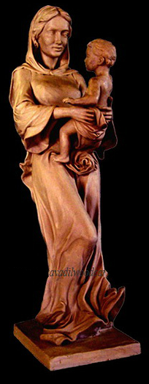
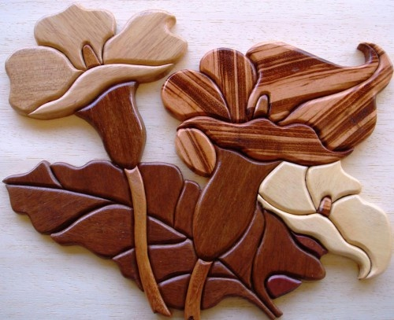
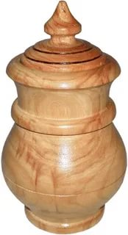
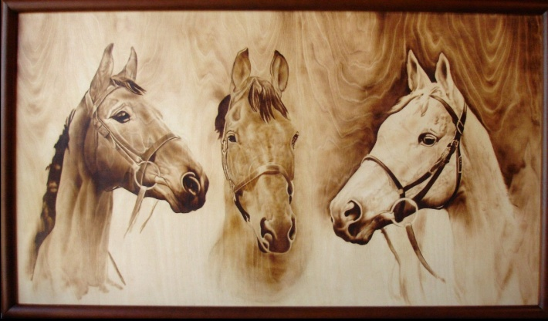
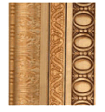
Виды художественной обработки древесины
К основным видам художественной обработки древесины можно отнести:
резьбу
мозаику
точение
выжигание
тиснение.

Slide 3
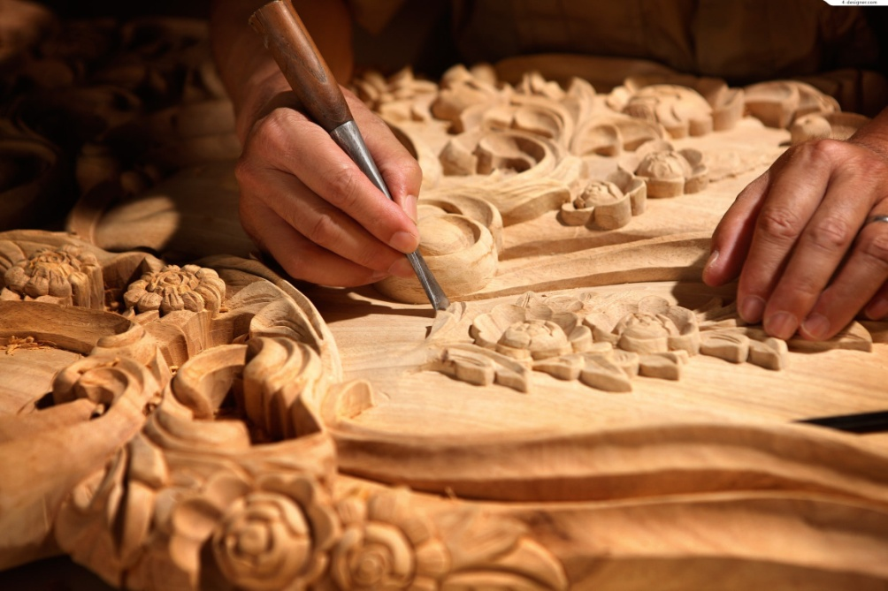
Декоративно-прикладное искусство
Декоративно-прикладное искусство— широкий раздел искусства, который охватывает различные отрасли творческой деятельности, направленной на создание художественных изделий для оформления быта и интерьера.
Резьба по дереву - является одним из видов декоративно-прикладного искусства.

Slide 4
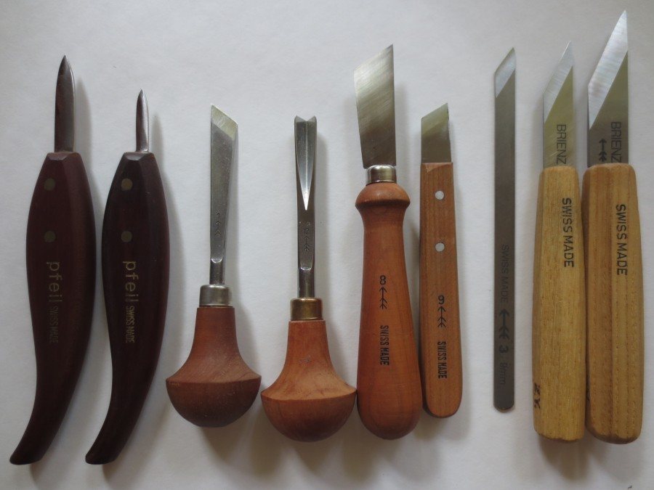
Плосковыемчатая резьба
Характерная особенность - плоский основной фон, в который врезаны элементы, т.е. все элементы резьбы находятся ниже уровня фона.
Ножи для резьбы по дереву

Slide 5
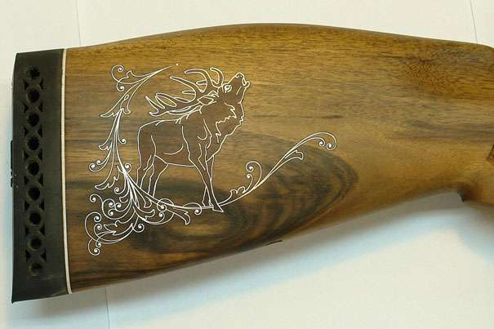
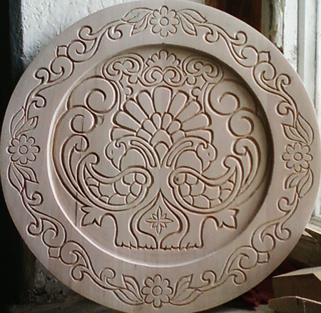
Виды плосковыемчатой резьбы
Контурная резьба — очевидно, самая простая резьба, давшая начало всем остальным видам.

Slide 6
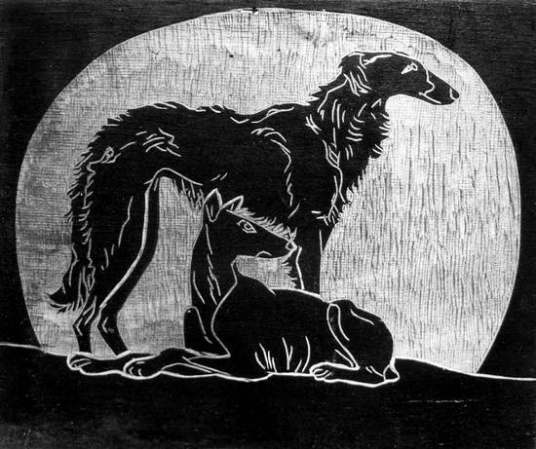
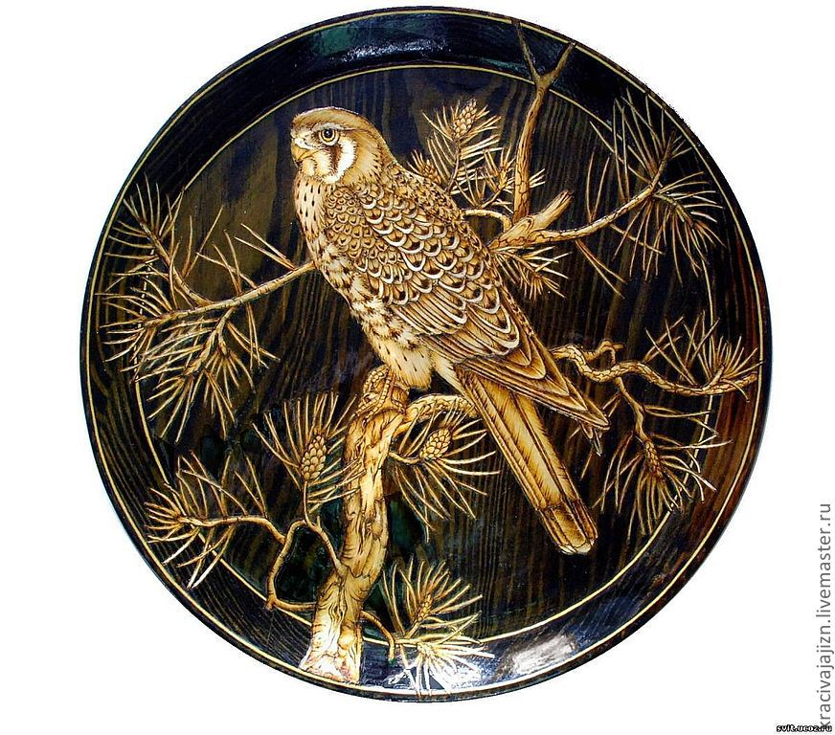
Виды плосковыемчатой резьбы
Чернолаковая резьба (резьба по черному лаку) - заготовка покрывается черным лаком или краской, а затем на нем прорезаются линии. Таким образом и создается узор.

Slide 7
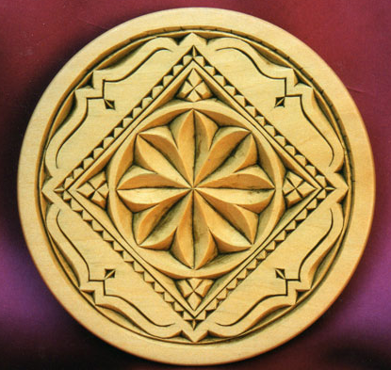
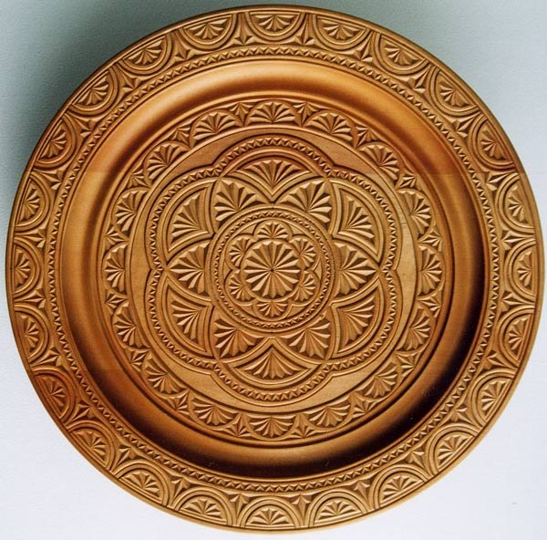
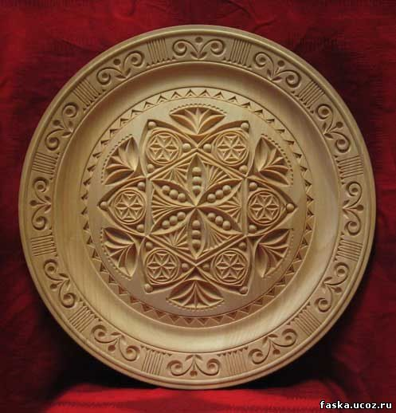
Виды плосковыемчатой резьбы
Скобчатая (ногтевидная) резьба - подвид контурной. Узор создается различными вариантами сочетания разных по направлению и размерам скобок - полукруглых насечек на плоском фоне.

Slide 8
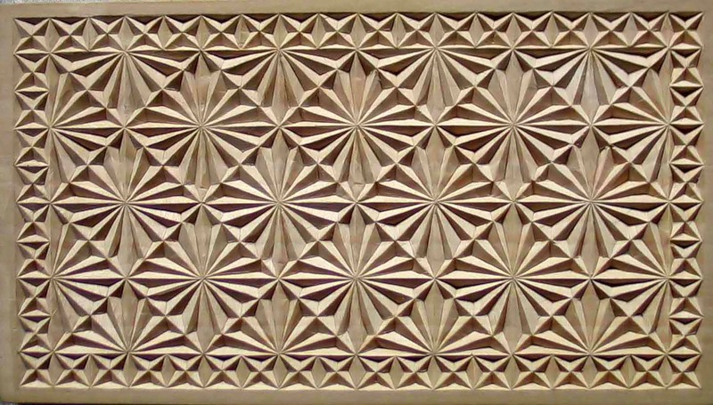
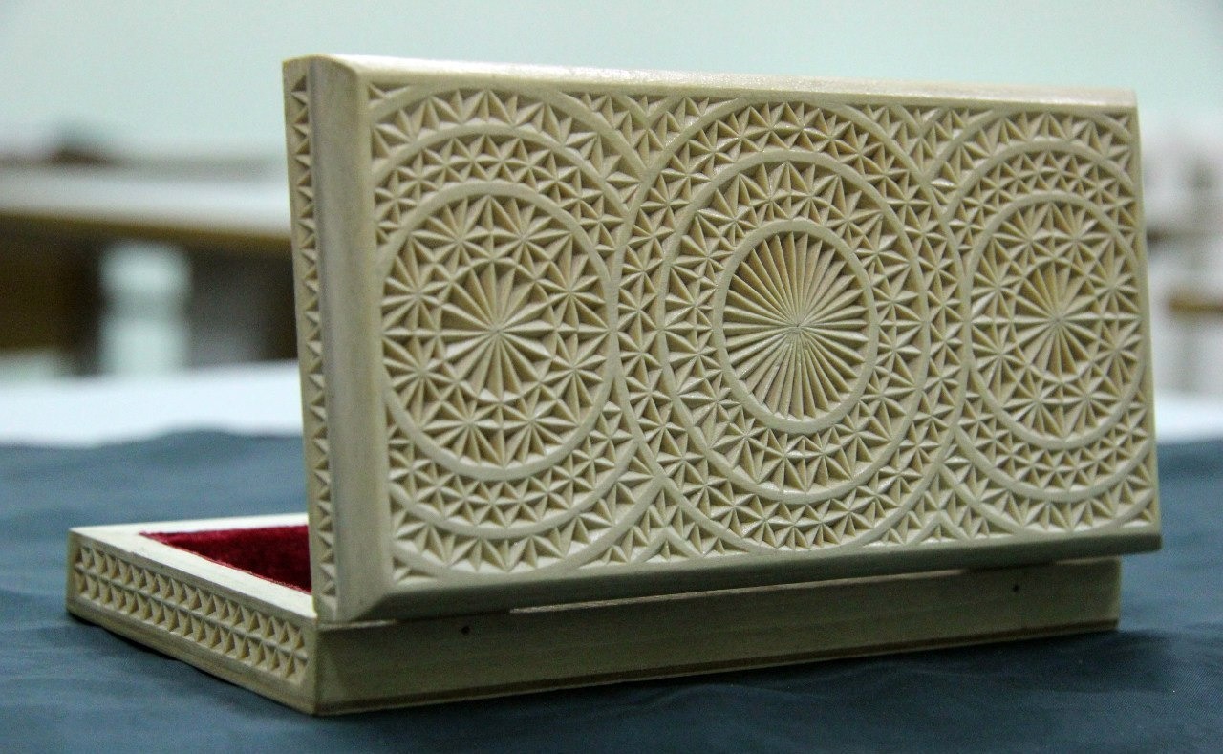
Виды плосковыемчатой резьбы
Геометрическая резьба. Основные элементы - геометрические фигуры получаемые при сочетании сколышков и пирамид.

Slide 9
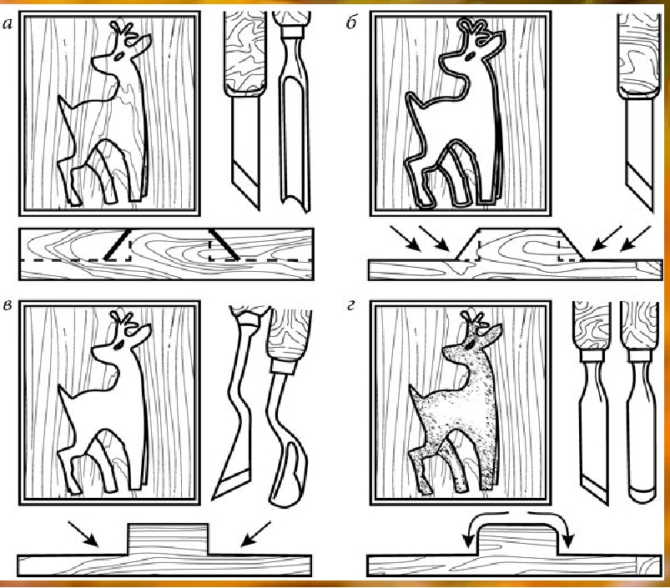
Плоскорельефная резьба
Название получила оттого, что фигуры изображения, оставаясь в основном плоскими, не только обрисованы выемкой по контуру, но и обработаны по краям, что создает иллюзию рельефа.

Slide 10
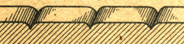
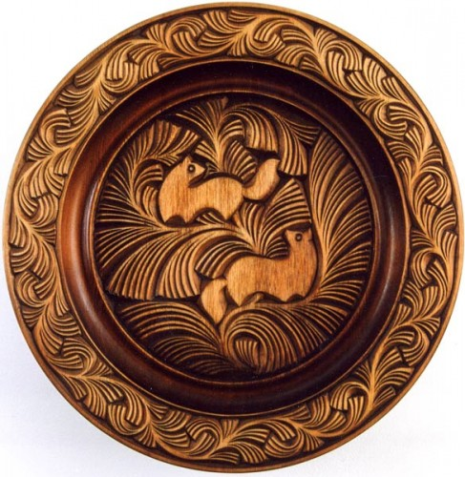
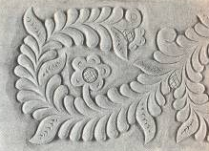
Виды плоскорельефной резьбы
Резьба с заоваленными контурами.
Со стороны орнамента контурная линия (канавка) закругляется более круто, а со стороны фона – более полого.

Slide 11
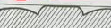
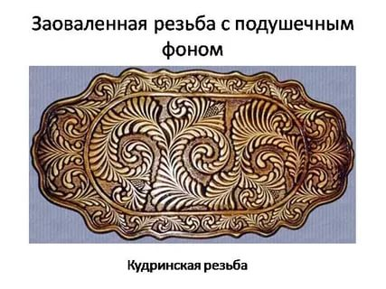
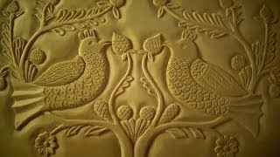
Виды плоскорельефной резьбы
Заоваленная резьба с подушечным фоном — то же самое, что и заоваленная резьба, но фон ее нигде не остается плоским, иногда он несколько ниже уровня плоскости орнамента.

Slide 12
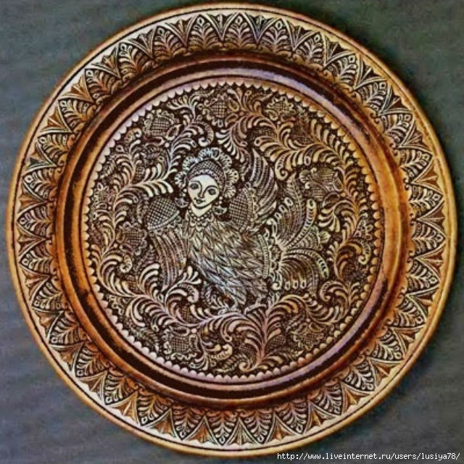
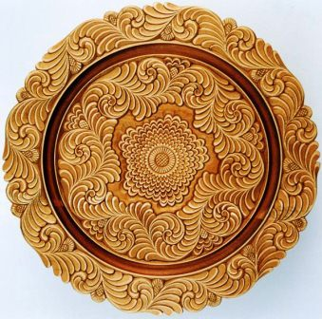
Виды заоваленной резьбы с подушечным фоном
Кудринская резьба относится к плоскорельефным видам резьбы. Зародилась в деревне Кудрино усадьбы Абрамцево. Характерна особенным узором, который невозможно спутать ни с каким другим.

Slide 13
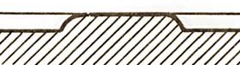
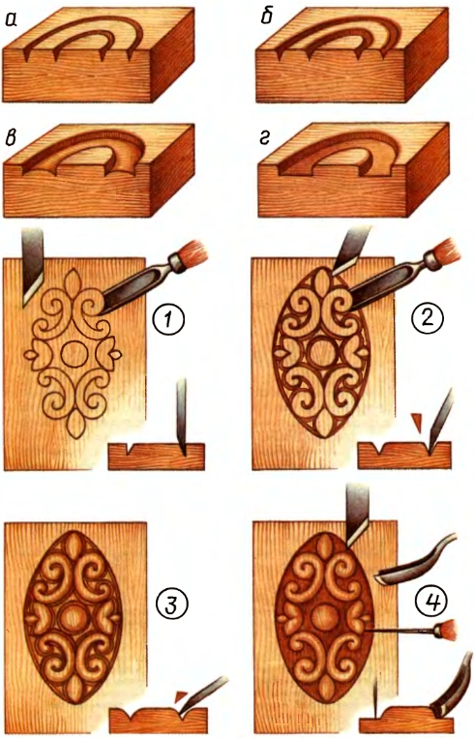
Виды плоскорельефной резьбы
Заоваленная резьба с подобранным фоном. Контуры орнамента такой резьбы заовалены, а фон выбран (углублен) до плоскости так, что орнамент кажется наложенным на плоскость.

Slide 14
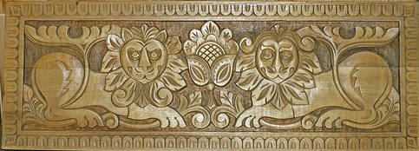
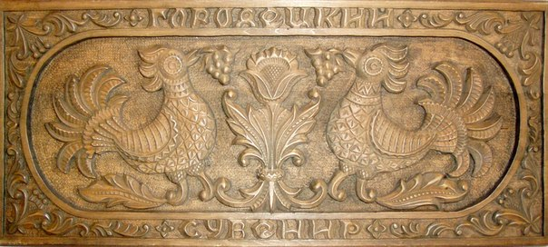
Вид заоваленной резьбы с подобранным фоном.
Глухая - фон выбирается, а вот насколько глубоко по отношению к рисунку, определяет подвиды этой резьбы .
Городецкая резьба

Slide 15
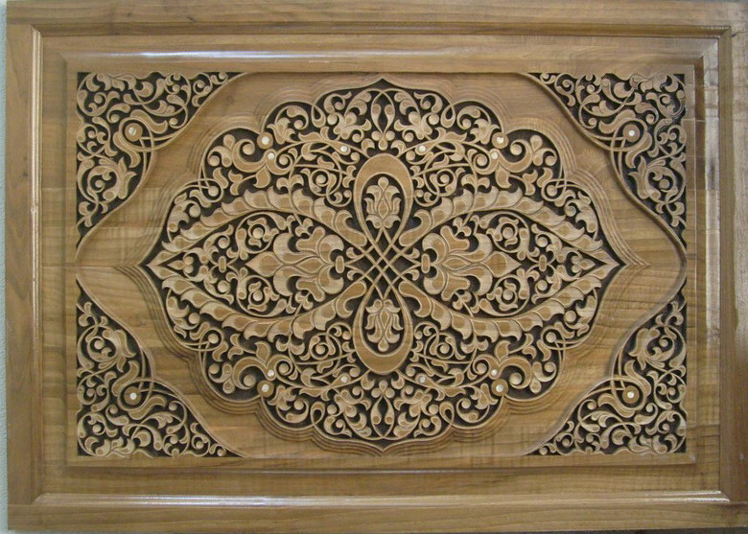
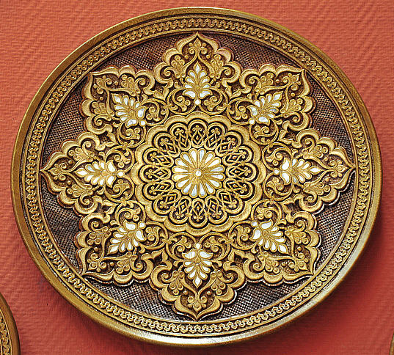
Вид заоваленной резьбы с подобранным фоном.
Ислими - особая резьба, характеризуется глубокой выборкой и чеканкой фона. Распространена главным образом в Средней Азии.

Slide 16
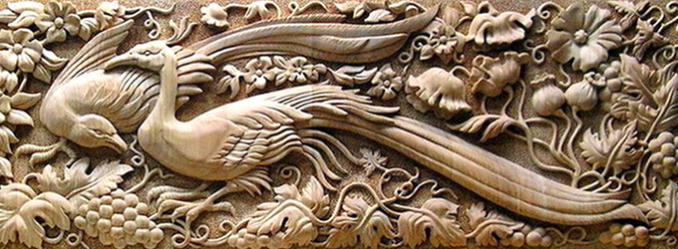
Рельефная резьба.
Рельефной называется резьба, где изображение является выпуклым по отношению к фону и полностью художественно обработано в пределах глубины фона. Рельефная резьба подразделяется на барельеф и горельеф.

Slide 17
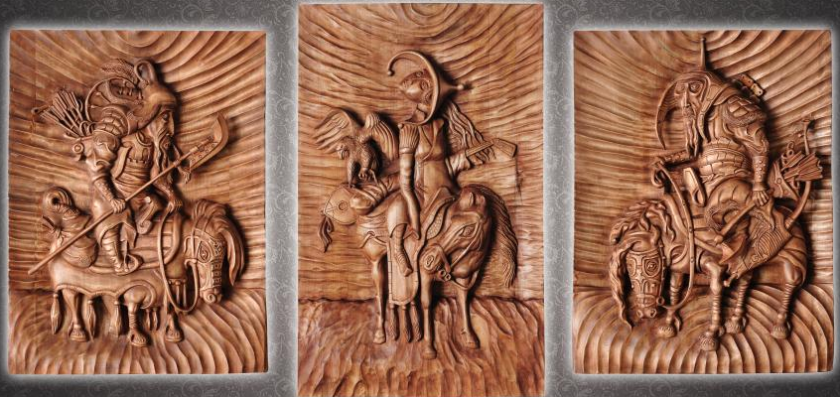
Виды рельефной резьбы
Барельефная резьба — низкий рельеф, в котором выпуклое изображение выступает над поверхностью фона не более чем на половину своего объема

Slide 18
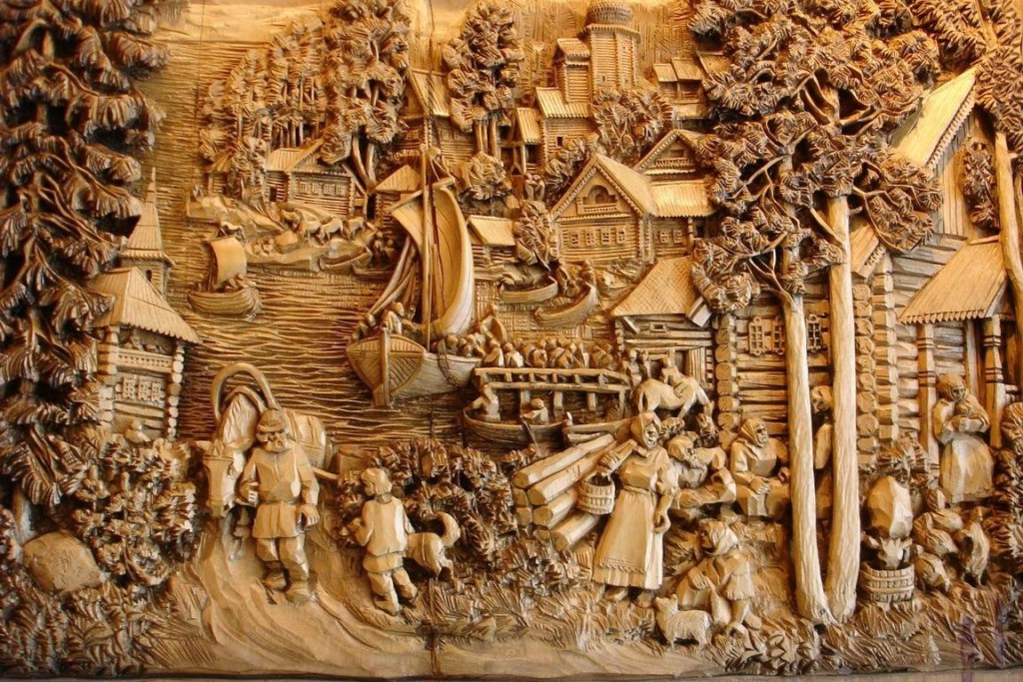
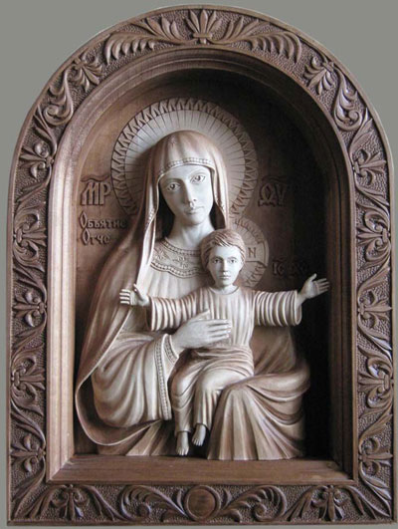
Виды рельефной резьбы
Горельефна резьба — высокий рельеф, в котором выпуклое изображение выступает над поверхностью фона более чем на половину своего объема.

Slide 19
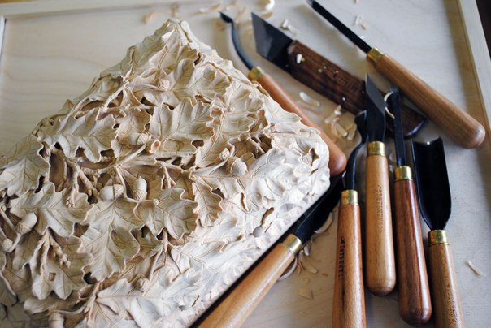
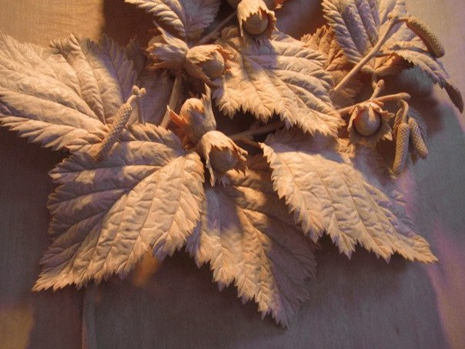
Виды рельефной резьбы
Татьянка - относительно свежий вид резьбы, изобретенный в конце 20 века нашим соотечественником. Название свое резьба получила в честь супруги автора. Резьба относительно проста и очень насыщена растительными элементами.

Slide 20
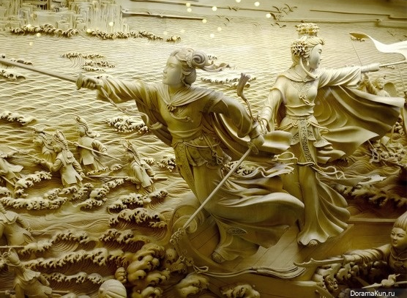
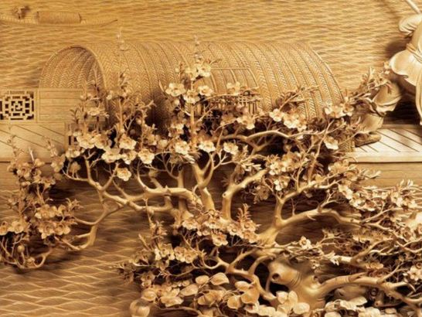
Виды рельефной резьбы
Китайская резьба Донгянг (Dongyang), является одной из самых сложных и изысканных форм рельефной резьбы в мире.

Slide 21
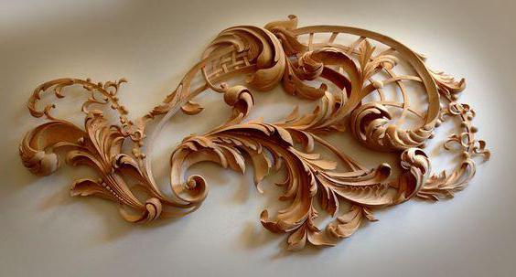
Сквозная резьба
Один из способов резьбы, когда с полотна полностью удаляется фон. Сквозная резьба подразделяется на собственно сквозную и накладную, имеет два подвида: прорезная и пропильная резьба.

Slide 22
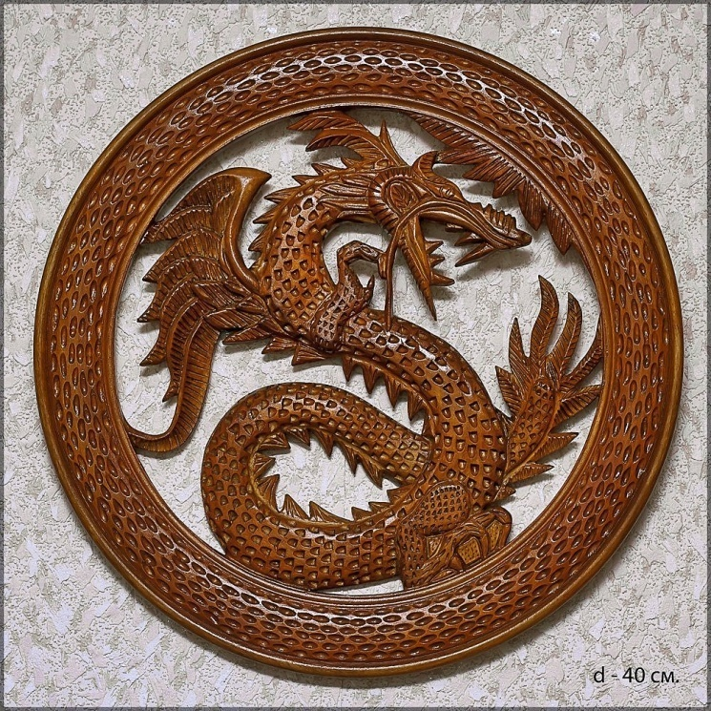
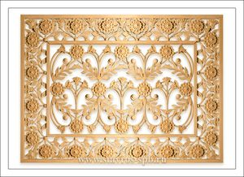
Виды сквозной резьбы
Прорезная резьба — сквозные участки прорезаются стамесками и резцами.

Slide 23
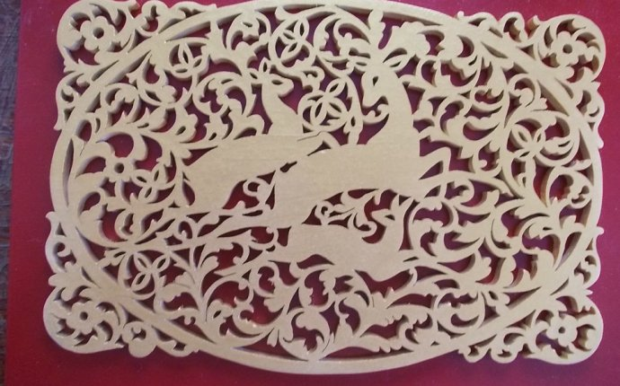
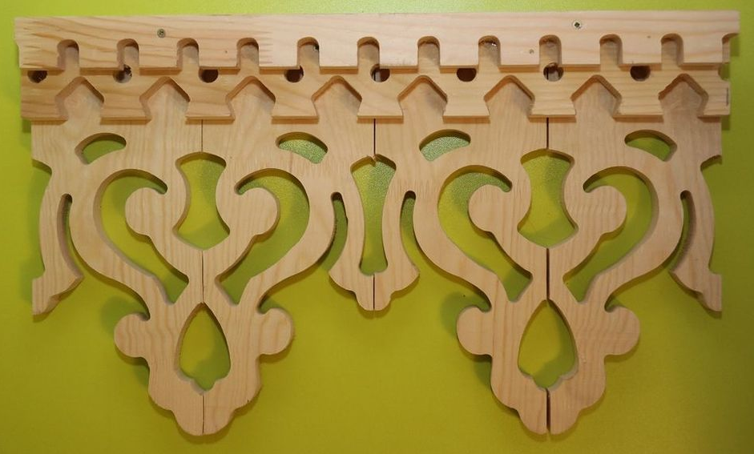
Виды сквозной резьбы
Пропильная резьба - с полотна полностью удаляется фон выкружной пилой или лобзиком.

Slide 24
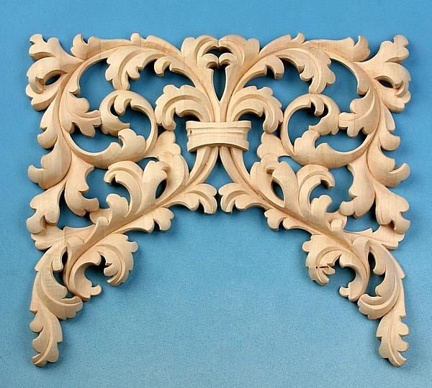
Виды сквозной резьбы
Прорезную или пропильную резьбу с рельефным орнаментом называют ажурной.

Slide 25
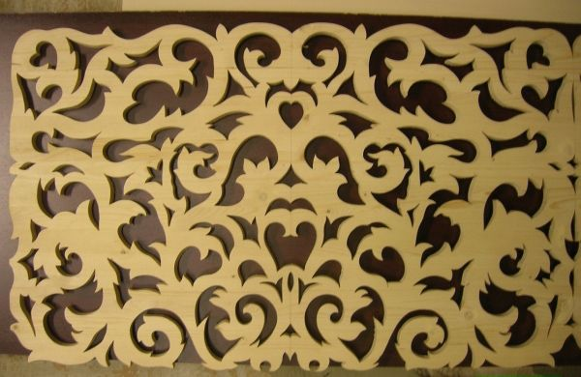
Виды пропильной резьбы
Сквозная резьба - участки фона пропиливаются пилой или лобзиком.

Slide 26
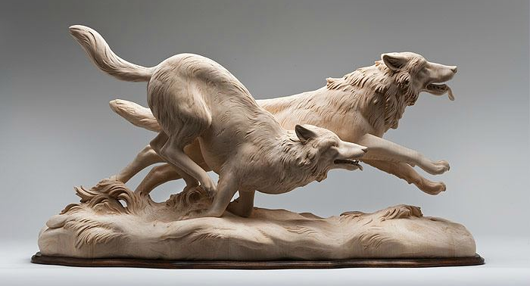
Скульптурная резьба (объемная)
Скульптурная резьба не имеет четких подвидов, а выделяются лишь направления, обусловленные культурными или историческими предпосылками.

Slide 27
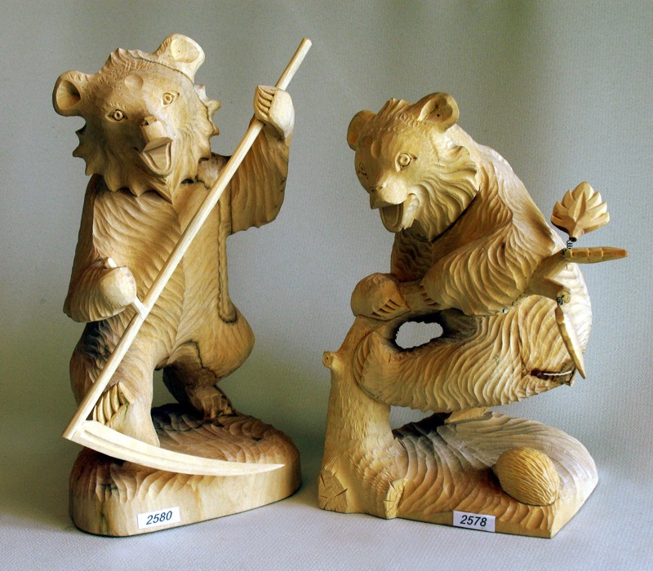
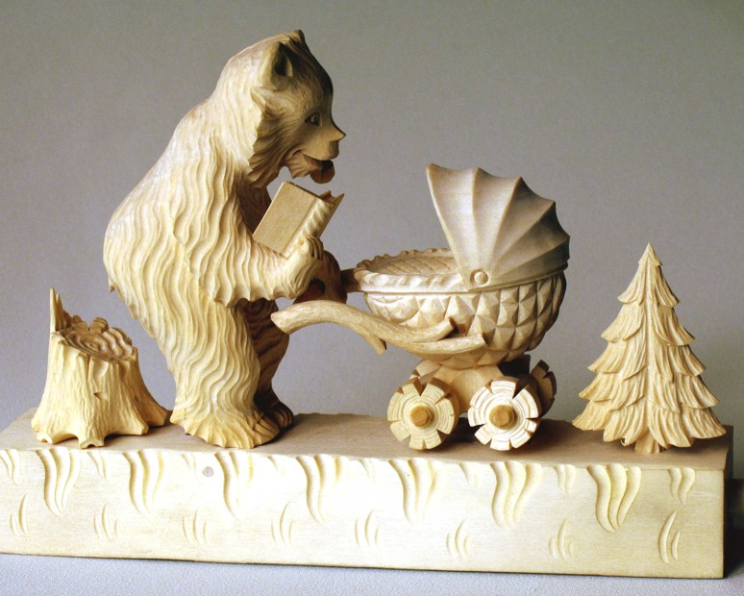
Виды скульптурной резьбы
Богородская резьба (главным образом богородская игрушка),

Slide 28



Виды скульптурной резьбы
Миниатюра (небольшие декоративные скульптуры, например нэцкэ и окимоно).

Slide 29


Виды скульптурной резьбы
Лесная резьба (резьба на стоящих высохших деревьях - как правило вырезаются лица и фигуры людей, сказочных персонажей и такое дерево остается стоять в лесу).

Slide 30


Виды скульптурной резьбы
Тотемная резьба - тотемные столбы древних руссичей, индейцев Северной Америки.

Slide 31
Информационные ресурсы.
http://fb.ru/article/303782/vidyi-rezbyi-po-derevu-osnovnyie-harakteristiki
https://www.livemaster.ru/topic/1706479-rezba-po-derevu-osnovnye-vidy
http://giga-s.com/publ/rezba_po_derevu/vidy_rezby_po_derevu/3-1-0-120
http://www.rezbawood.ru/skulpturn_rezba.html
https://yandex.ru/images/search?text

